Slide 1
Психологічна залежність людини як небезпечний фактор для її життєдіяльності

Slide 2

А ти маєш залежність?

Slide 3
План
Вступ
Алкоголізм
Наркоманія
Залежність від їжі
Інтернет-залежність
Сексуальна залежність

Slide 4

вступ
Залежність — набута гостра потреба здійснювати якісь дії або вживати якісь речовини. У практиці, цей термін має кілька значень.
У повсякденній мові термін «залежність» використовується в основному стосовно людей, які зловживають наркотиками, алкоголем та сигаретами. У ширшому контексті можна послатися на багато інших видів поведінки, таких, як ігри, залежність від їжі, перегляд телевізора, комп’ютерна залежність, Інтернет або сексуальна залежність.

Slide 5
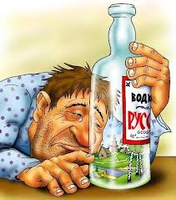
Алкоголізм

Slide 6
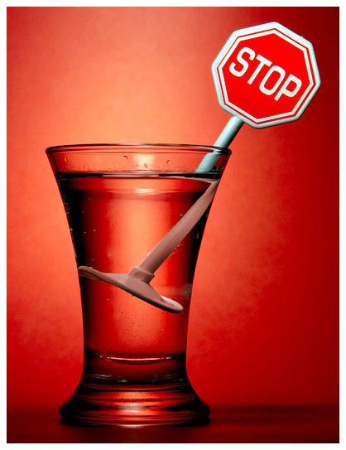
Хвороба алкоголізму розвивається поволі. Зазвичай люди починають лікування у віці 30-40 років, хоча пити почали значно раніше. Ця хвороба має різні етапи та прояви.
Все починається від звичайної випивки. Людина відкриває, що алкоголь добре впливає на її психіку. Перша фаза триває близько двох-трьох років. На цьому етапі ще можна відмовитись від алкоголю, можна змінити середовище, можна знайти інші способи впливу на життєві проблеми, - тобто, можна обійтися без лікування. Якщо ж людина і надалі продовжує вживати алкоголь, то ця хвороба починає проявляти симптоми залежності, а саме, толерантне ставлення до алкоголю: «Я вже стільки випив, а мені й досі нічого». Однак така толерантність не може тривати безконечно.

Slide 7
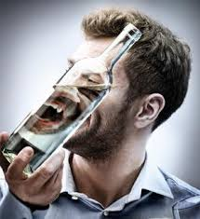
Під час другої фази, яку називають застережливою, присутні характерні елементи - так званий «перерваний фільм», тобто тимчасове відключення свідомості. Часом такий стан триває лише декілька хвилин, а іноді: дві-три години. Людина не пам'ятає, де вона була, коли закінчилася вечірка, хто заплатив за випивку.
Рідні помічають, що діється щось недобре і починають атакувати: «Ти знов пив, не зробив того, що обіцяв, знову перебрав міру, хоча обіцяв, що більше так не будеш». Алкоголік говорить своїй дружині: «Ти нічого не розумієш, у шефа був день народження, якби я не випив, не отримав би підвищення» або: «Ти якась дивачка, взагалі не розумієш чоловіків, всі ж п'ють!». Саме для того, щоб уникати подібних сцен, алкоголік починає ховати випивку і п'є лише тоді, коли нікого немає дома або коли всі заснуть. Такі захисні механізми мають сприяти тому, аби людина, яка п'є, почувалася гаразд сама перед собою: то, мовляв, оточення якесь ненормальне, увесь час до чогось присікується.

Slide 8

Третя фаза, яку ще називають критичною - це вже розвинутий алкоголізм. Саме тоді з'являється ще один елемент, характерний для усіх типів залежності - втрата відчуття міри. Алкоголік не мусить пити щодня, він навіть може не пити тривалий час, але коли бодай трохи вип'є, спинитись стає годі, питиме до кінця. П'є значно більше, ніж «планував». Наслідком втрати відчуття міри є похмілля (я його називаю «велетенським похміллям»). Зазвичай, коли людина забагато вип'є, то почувається розбитою, в неї болить голова, вона відчуває неймовірну спрагу.

Slide 9

Сьогодні ми знаємо, що алкоголізм є хворобою, ба навіть більше - смертельною хворобою, але колись її вважали вадою характеру, проявом слабкої волі. Алкоголіком займалися лише тоді, коли в нього починалися галюцинації: у такому стані він потрапляв найчастіше до психіатричної лікарні. Це був надзвичайно травматичний досвід, бо після витверезення він ставав нормальною людиною, а навколо нього були душевнохворі. Світова Організація Здоров'я сформулювала алкоголізм як хворобу з досить характерними проявами. Крім тих, які вже я описала, є ще один: звуження всіх інших зацікавлень і вартостей, зосередженість виключно на своїй залежності (крім алкоголізму, те ж саме можна сказати про азартні ігри, наркотики чи еротоманію). Залежна особа не може відмовитись від поганої звички, незважаючи на те, що втратила сім'ю, працю, на реальну загрозу для здоров'я: все це немов обминає її свідомість.

Slide 10
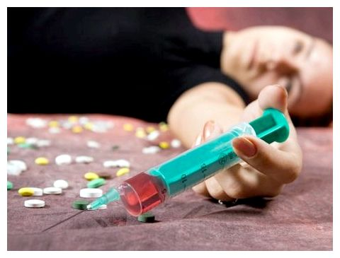
Наркоманія

Slide 11
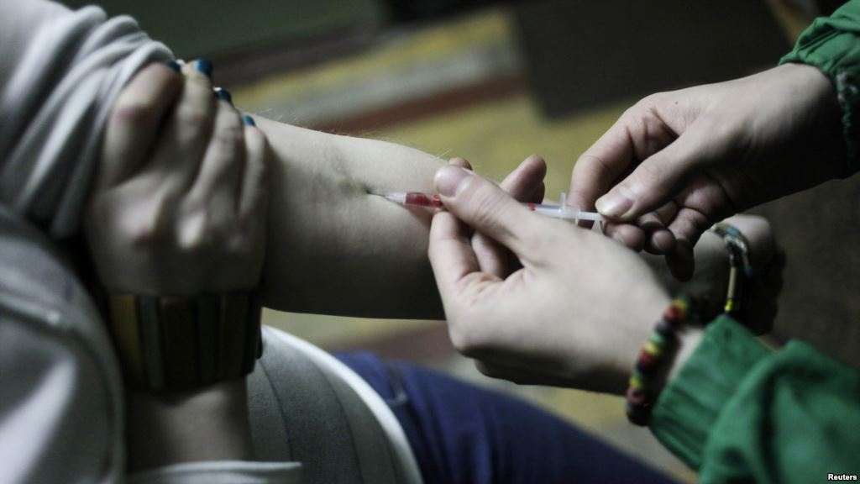
Людина, яка страждає наркотичною залежністю, прагне до отримання задоволення від прийому наркотичних засобів, що викликають порушення хімічної рівноваги в головному мозку. Реакція нервової системи на подразник з часом знижується, що призводить до розвитку толерантності - потреби підвищення дози для досягнення бажаного ефекту.
Проблема хімічної залежності існує з давніх часів. У XVII-XVIII століттях пити вино було безпечніше, ніж вживати звичайну воду. У середині XIX століття опіум можна було купити в бакалійної крамниці. У 50-60-х роках минулого століття найбільш вживаними наркотиками були амфетаміни, які часто призначалися за медичними показаннями, так само як і барбітурати. У 1975 році почався пік вживання транквілізаторів, снодійних та стимуляторів. В даний час лікарі рідко виписують ці препарати через можливість розвитку звикання і залежності.

Slide 12
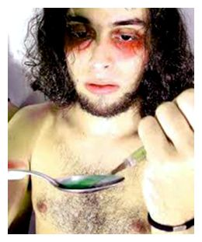
Наркозалежні люди можуть одночасно вживати кілька різних наркотичних речовин. Ознаками регулярного прийому наркотиків можуть бути зміни у поведінці, підвищена сонливість, скритність, дратівливість, різкі зміни настрою, відсутність апетиту, втрата інтересу до навчання та розваг. Зрозуміло, ці симптоми можуть мати й інші причини. Більш явною ознакою може бути різке звуження зіниць, а також зберігання шприців та голок. Виявивши, що ваша дитина вживає наркотики, важливо не «перегнути палку». Багато підлітків експериментують з курінням марихуани, не переходячи згодом на важкі наркотики.

Slide 13

Страшна річ - залежність від наркотиків, способи подолання пропонуються різноманітні. План лікування розробляється спільно з лікарем. Для корекції порушень поведінки, пов'язаних з прийомом наркотиків, може знадобитися допомога психолога. При соматичних розладах, що розвиваються в результаті куріння марихуани, вживання алкоголю або героїну, нерідко виникає необхідність у зверненні до інших фахівців. Основними напрямками корекції залежності є підвищення мотивації до відмови від шкідливої звички, надання інформації про ефективні методи її подолання і, при необхідності, медикаментозна терапія. Ступінь шкоди від прийому наркотику буває різною. Вона залежить, головним чином, від особливостей дії вживаної речовини і особистісних якостей пацієнта. Куріння підвищує ризик розвитку раку легенів і серцевої недостатності. Алкогольне чи наркотичне сп'яніння може призвести до небажаних соціальних наслідків. Наркотична залежність неминуче стає причиною безлічі проблем. Залежність будь-якого роду робить людину брехливим, егоїстичним і схильним до маніпулювання оточуючими.

Slide 14
До заборонених рекреаційним наркотиків відносять:
психостимулятори (амфетаміни, екстазі, марихуана і кокаїн) ;
транквілізатори (барбітурати, нейролептики, героїн);
галюциногени (ЛСД).
Скасування психоактивної речовини супроводжується появою різних симптомів, які залежать від виду наркотику:
психостимулятори - тривожність, депресія, тривалий сон;
транквілізатори - тривожність, тремтіння, судоми;
марихуана - занепокоєння, дратівливість, безсоння, відсутність апетиту, зниження маси тіла;
героїн - різні психоемоційні і фізичні симптоми.
На розвиток хімічної залежності впливає ряд психологічних факторів , включаючи інтелектуальні та особистісні якості індивідуума:
нав'язливі бажання - можуть виникати, наприклад, при асоціації куріння з їжею;
особистісні якості - визначальними є такі риси, як потреба в стимуляції і тип реакції на труднощі;
соціальні чинники - у формуванні залежності величезну роль грають моделі поведінки, прийняті у відповідній соціальному середовищі.

Slide 15

Є достовірні дані про те, що молоді люди, які зловживають забороненими наркотичними речовинами, як правило, рано знайомляться з «легальними наркотиками». Якщо підліток не стикався з курінням, алкоголем або наркотиками до 18-25-річного віку, імовірність їхнього вживання в майбутньому значно знижується. Таким чином, найкращим методом профілактики може бути попередження раннього вживання алкоголю та куріння. Існують центри соціальної адаптації для осіб, які страждають від алкогольної залежності. Перебування в них особливо корисно для одиноких людей - це дає їм можливість змінити своє життя таким чином, щоб у ній просто не залишилося місця вживання алкоголю.

Slide 16
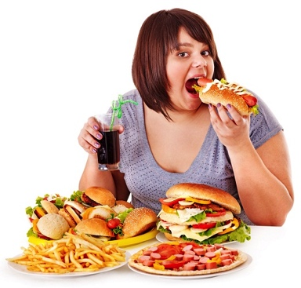
Залежність від їжі

Slide 17
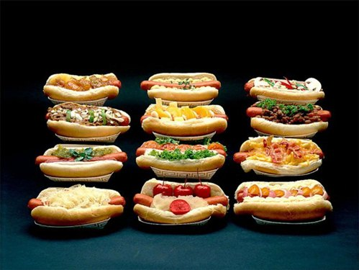
На перший погляд залежність від їжі здається доволі дивною, оскільки основне завдання їжі – надати можливість вижити. Але з іншого боку, їжа також приносить задоволення. Подібно до інших речовин, які впливаю на центри задоволення у мозку, вона здатна надмірно на них впливати. При цьому створюється рівень мотивації до вживання їжі, що перевищує нормальний. Як показують дослідження, надмірне вживання певних продуктів може викликати патологічну пристрасть. Серед досліджених продуктів предметом залежності найчастіше стають: сіль, цукор, вироби з борошна та деякі жири. Зловживання цими продуктами може перейти із звичайної харчової звички у патологічну залежність, схожу на наркотичну. Протягом декількох останніх десятиліть спостерігається зростання вживання даних продуктів, що дозволяє зробити висновок про збільшення випадків харчової залежності.

Slide 18
Симптоми харчової залежності:
1) Зростання вживання протягом довгого періоду часу. Поступового зростає об’єм їжі, яку людина вживає протягом дня. Пристрасть до їжі постійно збільшується, особливо до продуктів зазначених вище.
2) Толерантність – ключовий симптом патологічної залежності. Під толерантністю розуміють необхідність вживати певні продукти у зростаючій кількості, щоб досягнути бажаного результату. Те задоволення, яке людина прагне досягти за допомогою їжі, по-суті, є певним емоційним станом, таким як спокій або усунення негативних емоцій (хвилювання). Ознакою розвитку толерантності вважається момент, коли відмічається більше у порівнянні з іншими, вживання їжі.
3) Хвилювання на фоні голоду – це ще одна ознака патологічної залежності. Труднощі визначення цього симптому полягають у тому, що у моменти відчуття голоду кожна людина відчуває певний дискомфорт. Тим не менш, на відміну від людей, що відчувають звичний голод, патологічна пристрасть характеризується виникненням хвилювання або паніки на фоні голоду, що не являється характерними ознаками цього фізичного стану.
4) Заклопотаність. Наступною ознакою є те, що залежна людина витрачає більше часу на те, щоб отримати бажаний продукт, в той час, як на звичні щоденні справи йде менше часу, аніж раніше. Людина перестає приділяти належну увагу соціальній активності і своїй основній роботі.
5) Невдалі спроби самостійно подолати харчову залежність. Харчова залежність також характеризується численними спробами подолати переїдання за допомогою дієт. Спроби переходу на дієтичне харчування закінчуються епізодами переїдання та є короткочасними.
6) Наполегливе слідування своїм звичкам, не зважаючи на наслідки.Патологічна залежність від їжі призводить до цілого ряду серйозних наслідків. При цьому людина не здатна покинути звичку самостійно. Найбільшу загрозу представляють такі наслідки як: фізичні та психологічні проблеми, а також проблеми, пов’язані із стосунками з близькими. Наприклад, деякі люди можуть страждати від тяжкого ожиріння або захворіти на цукровий діабет ІІ типу, але, тим не менш, будуть наполегливо слідувати своїм харчовим звичкам.

Slide 19

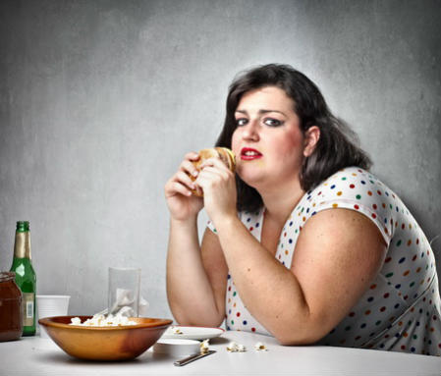
Залежність від їжі повністю завойовує свідомість. Області мозку, що регулюють механізми прийняття рішень, мотивації та пам’яті починають контролюватися за участі харчових продуктів. Це пояснює ірраціональність дій залежної людини. Отже, ціллю позбавлення від залежності є встановлення контролю.
Якщо людина відчуває у себе наявність патологічної залежності від їжі, то варто звернутися за допомогою до лікаря, що має спеціальність в області дієтології або лікування залежностей. Це може бути психолог, психіатр або консультант із відповідною ліцензією.

Slide 20
Кроки позбавлення від залежності:
1) Детоксикація. Важливим кроком на шляху до одужання є збалансована дієта. Виключення рафінованих продуктів, таких як прості цукри, борошняні вироби, надмірні жири і навіть сіль, є необхідним, хоча б тимчасово. Деякі нові дієти передбачають включення до раціону таких продуктів в обмежених кількостях, проте вони мають бути виключені з харчування, оскільки це позбавляє мозок з «полону» і повертає контроль.
2) Усунення подразників. Принципово прибрати з дому усі продукти, якими людина схильна зловживати. Така їжа схильна стимулювати переїдання і буде становити загрозу через доступність. Бажано, щоб члени родини виражали підтримку.
3) Дотримання правильного режиму харчування. Як правило, люди, залежні від їжі, харчуються нерегулярно і в незвичний для цього час. Задача лікування таких людей – виробити режим, який включає три основних прийоми їжі та дві легких закуски. Для цього часто використовують будильник, який нагадує про час прийому їжі, згідно нового режиму. В кінці-кінців це призводить до «перевстановлення» дієтичного годинника.
4) Група підтримки. Варто спілкуватись з людьми, які мають схожу проблему. Це надає реальну підтримку в подоланні залежності. В той час, коли родина і друзі намагаються зрозуміти людину, дуже результативним буде спілкування з однодумцями, які готові обговорювати спільну проблему, допомагати знайти вихід.
5) Ведення журналу. Стреси та інші негативні емоції стають пусковим моментом для відновлення пристрасті до їжі. Якщо вести журнал, в якому враховується вживання їжі та емоційний стан, це полегшує розуміння залежності між настроєм та збільшенням вживання їжі.
6) Контроль над стресом. Ефективні стратегії стосовно зниження впливу стресу допоможуть у лікуванні патологічної пристрасті до їжі. Серед них найбільш популярними є вправиа на розслаблення, медитація, музика та фізичне навантаження.
7) Вправи. Регулярні фізичні вправи є значимою частиною лікування, оскільки вони не лише зменшують стрес, але і сприяють зниженню ваги, підвищують самоконтроль над вживанням їжі і змінюють на краще харчову поведінку у залежних людей.
8) Повернення до нормального способу життя. Поведінка, викликана харчовою залежністю змінюється на нормальну, поступово зникають погані звички. Інші речі знову набирають цінність. Життя більше не контролюється пристрастю до їжі.

Slide 21
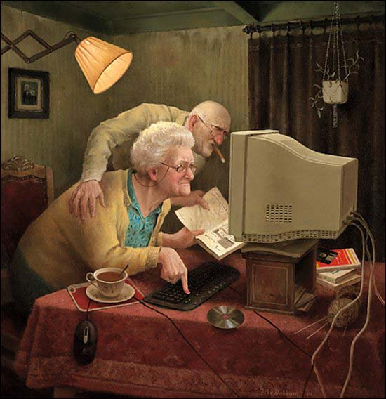
Інтернет-залежність

Slide 22

Проблема Інтернет-залежності - одна з «гарячих» тим на світових медичних форумах. В даний час інтенсивно обговорюється і досліджується феномен залежності від Інтернету - синдром Інтернет-адикції (addict - від англ. Наркоман). У медицині з'явився дуже образний термін Netaholic.
Інтернет-залежність виявляється в тому, що люди настільки зосереджені на своєму віртуальному житті, що фактично відмовляються від своєї реальної. Інтернет - аддікти проводять до 18 годин на день в кіберпросторі.
Інше визначення Інтернет - залежності - це "нав'язливе бажання вийти в Інтернет, перебуваючи off-line, і нездатність вийти з Інтернет, будучи on-line".

Slide 23
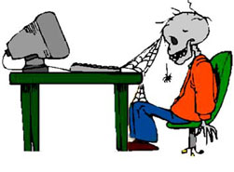
Дослідники відзначають, що велика частина Інтернет - залежних "сидить" в мережі ради спілкування, що в результаті приводить до заміни наявних в реальному житті сім'ї і друзів віртуальними.
91% - це завзяті учасники форумів, чатів, групових ігор, телеконференцій, а також інших ресурсів, націлених на спілкування. Люди відкрито висловлюються на будь-які цікавлять їх, і вільно виражають свої почуття і емоції в мережі, адже Інтернет - це гарантія безпеки і анонімності. Часто такі люди мають проблеми в спілкуванні з людьми в реальності. Багато серед Інтернет-аддіктів любителів киберсексу, завсідників порнографічних сайтів і форумів для «дорослих».
9% залежних утримують в мережі необмежений доступ до інформації, медики винайшли описовий термін такої залежності - "інформаційний вампіризм". На Заході учені вже б'ють тривогу, вважаючи Інтернет небезпечним для психіки і соціального розвитку людини, адже Інтернет - аддікция проявляє себе точно також як пристрасть до алкоголю,наркотиків і азартних ігор, тільки на її придбання йде значно менше часу - від півроку до року, за думку американських психологів.

Slide 24

За результатами опитувань, проведених російськими дослідниками, залежність від комп'ютера частіше зустрічається у тих, хто працює з цією технікою більше п'яти років.
Інтернет - адикції супроводить пригнічений настрій і депресія, які виникають у разі довгої відсутності від комп'ютера і мережі. У запущених випадках Інтернет-аддікт перестає звертати увагу не тільки на оточуючих, а й на себе, на свій зовнішній вигляд, перестає виконувати елементарні гігієнічні процедури: умиватися, голитися і т.д.
Найбільш глибинну дію випробували людські взаємини. Тепер кожен другий європеєць призначає побачення через електронну пошту, а половина користувачів в Європі говорять, що посилають і отримують по електронній пошті виключно запрошення на вечірки або будь-які суспільні події.

Slide 25
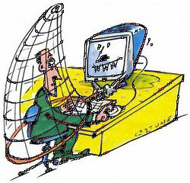
На думку дослідників, руйнівною Інтернет-залежність опинилася і для сімейних відносин, оскільки у залежної людини починають з'являтися нові on-line знайомі. У США гостро стоїть проблема "комп'ютерних вдів". Сyberwidows - це дружини людей, захоплених комп'ютером. Буває, що сім'я розпадається на дві частини - чоловік з комп'ютером "проживають" в одній кімнаті, дружина з дитиною - в іншій.
Не меншою проблемою є і "геніальна комп'ютерна дітвора", що з'явилася як результат Інтернет - освіти. Такі діти абсолютно нездібні спілкуватися з однолітками. Вони замкнені у собі, неадекватні, агресивні. Батьки не натішаться на своїх нащадків, всіляко заохочуючи дітей, поглинених вивченням комп'ютера. А в результаті з дітей, що присвячують весь вільний час агресивним стрілялкам типу Quake і Doom, непомітно зростають справжні монстри.

Slide 26
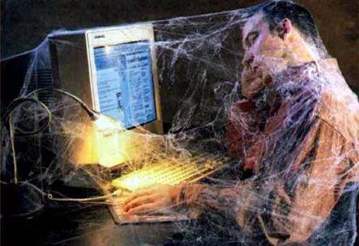
В даний час Інтернет-залежність ще не вважається офіційним діагнозом і часто є показником інших серйозних проблем в житті особи - депресії, самоти, труднощів у спілкуванні.
Багато хто навіть заперечують сам факт існування Інтернет-адикції., Вважаючи, що всесвітня павутина змінила соціальні звички користувачів, які швидко зрозуміли, наскільки Інтернет зручніше бібліотеки, замінили традиційне листування, відправку поздоровлень і спілкування по телефону на різні варіанти спілкування в Мережі і з ентузіазмом вдаються онлайн-шопінгу.

Slide 27

Сексуальна залежність

Slide 28
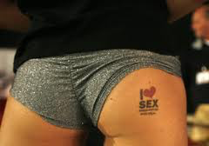
Сексуальна залежність – це хворобливе відношення до сексу, за допомогою якого людина долає стрес, уникає негативних або хворобливих відчуттів, а також інтимних стосунків, які вона не здатна встановлювати.
Сексуальні стосунки стають основною необхідністю, в порівнянні з якою можна принести в жертву все інше, включаючи людей, які вважаються просто засобом.
Сексуально залежні люди втрачають контроль над своєю здатністю говорити «ні» і робити вибір. Їх сексуальна поведінка – це частина циклу їх думок, відчуттів і дій, які вони більше не в змозі контролювати.

Slide 29
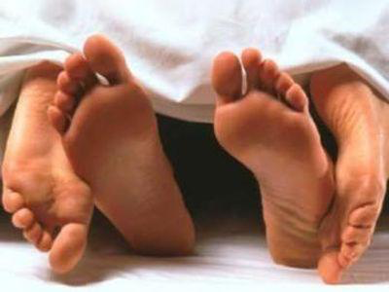
Деякі фахівці стверджують, що дійсну «сексоманію» не можна прирівнювати до алкоголізму або наркоманії, так само як і до будь-якого іншого медичного стану.
Основні ознаки патологічної залежності від сексу: випадкові статеві зв’язки з малознайомими, а інколи і з незнайомими партнерами, захоплення порнографією і сторінок Інтернету, помічених буквою Х, послуги повій, використання телефонних секс служб, сексуальні фантазії з елементами мазохізму і інші серйозніші сексуальні розлади.
Але, ймовірно, визначальним чинником є не кількість партнерів і частота занять сексом, а неможливість контролювати свої сексуальні бажання, що призводить до проблем соціального плану.

Slide 30

Фахівці стверджують, що найчастіше звертаються за допомогою і найбільше «сексоманів» серед чоловіків – гетеросексуалів. Більшість сексоголіків – зрілі чоловіки приблизно сорокарічного віку.
Як правило, це люди одружені або мають постійного партнера. Це найчастіше професіонал, який у всьому іншому веде досить нормальне життя.
Що стосується жінок, то кількість таких пацієнток неухильно зростає, але через систему «подвійних стандартів» вони наполегливо не визнають у себе жодних порушень і не звертаються за медичною допомогою.
Коли ваша потреба в сексі стає такою, що секс втручається в роботу і взаємини, порушує їх, робить неможливими без того, щоб секс став головним, коли людина не контролює свої бажання, це і є залежність.

Slide 31

Наукові дані свідчать про те, що сексоголіки, як правило, мають труднощі з реальною інтимністю, тобто, відбувається підміна понять: самотність, депресія, надмірне збудження, стресові ситуації – всі ці проблеми вирішуються за допомогою сексу, тоді як секс, перш за все, природний наслідок кохання.
В більшості випадків цей розлад формується в дитячому або в підлітковому віці, як наслідок насильства або домагань. Сексуальна залежність – патологічний стан і прояв психічних розладів, і тут втручання фахівців необхідне.
Дуже багато хто з «сексоманів» страждає і від інших форм залежності, як, наприклад, від наркотиків (42\%), непереборного захоплення роботою (28\%), нав’язливої потреби робити покупки (26\%), азартних ігор (5\%). Деякі страждають розладом апетиту (32-38\%), перепадами настрою (62\%), депресією (15-62\%), поганим настроєм (46\%), соціофобією (47\%).

Slide 32

ВИКОНАЛИ:
СТУДЕНТКИ 361 ГРУПИ ФФЖ
СТРЕЛЬНИК ОЛЕКСАНДРА
БАКУМЕНКО АНАСТАСІЯ
Руденко Юлія
Трохименко Юлія

Slide 33
Дякуємо за увагу!

